Slide 1



МДОБУ д/с «Снегурочка»
Янбердина Гузель Ильдусовна
ТЕМА:
«Ритмика утрауы»

Slide 2

Проекттың төрө: практик-ориентирлы, сәләмәтләндереү, һауыҡтырыу.
Проектты тормошҡа ашырыу ваҡыты: оҙаҡ ваҡытлы (1 уҡыу йылы)
Һан буйынса: төркөм менән
Проектта ҡатнашыусылар: балалар, ата-әсәләр, педагогтар.
Балаларҙың йәше: 5-7 йәш

Slide 3
Проект өс этапта тормошҡа ашырыла:
Әҙерлек этабы
Төп этап
Йомғаҡлау этабы

Slide 4
Инеш
Теҙелеү
Буй-һынды тотоуҙы, эсте эскә тартыуҙы, яурындарҙың яҙылған булыуын, башты тура тотоуҙы тикшереү.
Балаларҙы сәләмләү—баш эйеү.

Slide 5
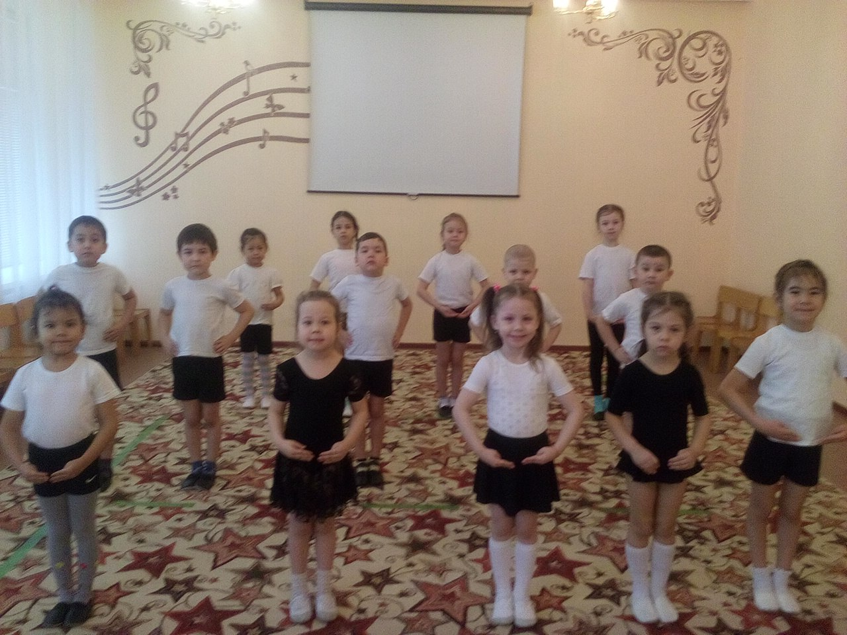

Slide 6
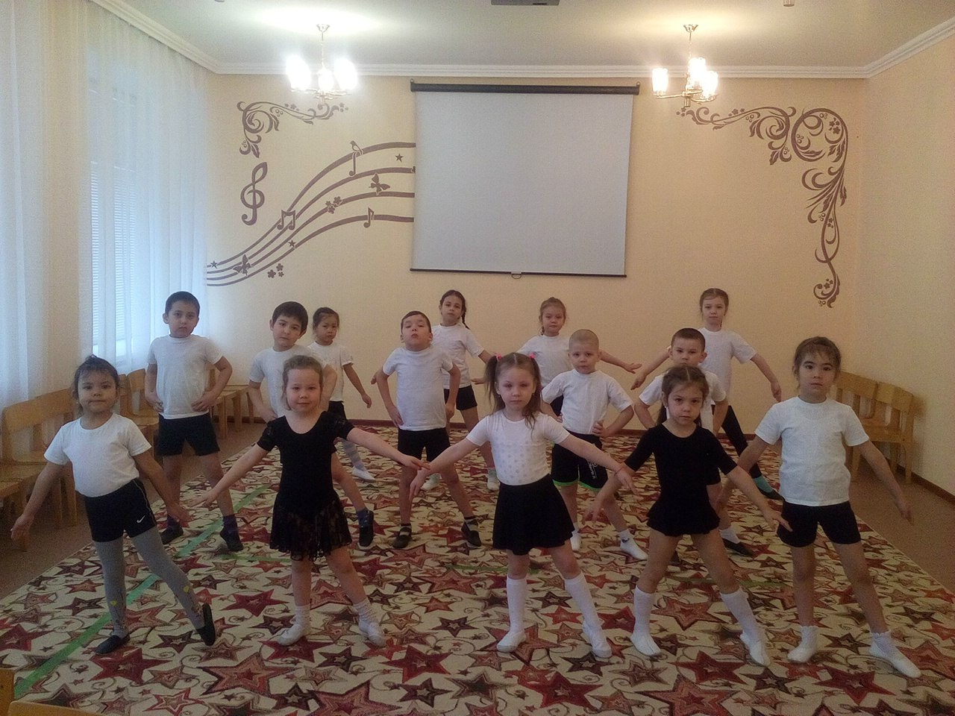

Slide 7
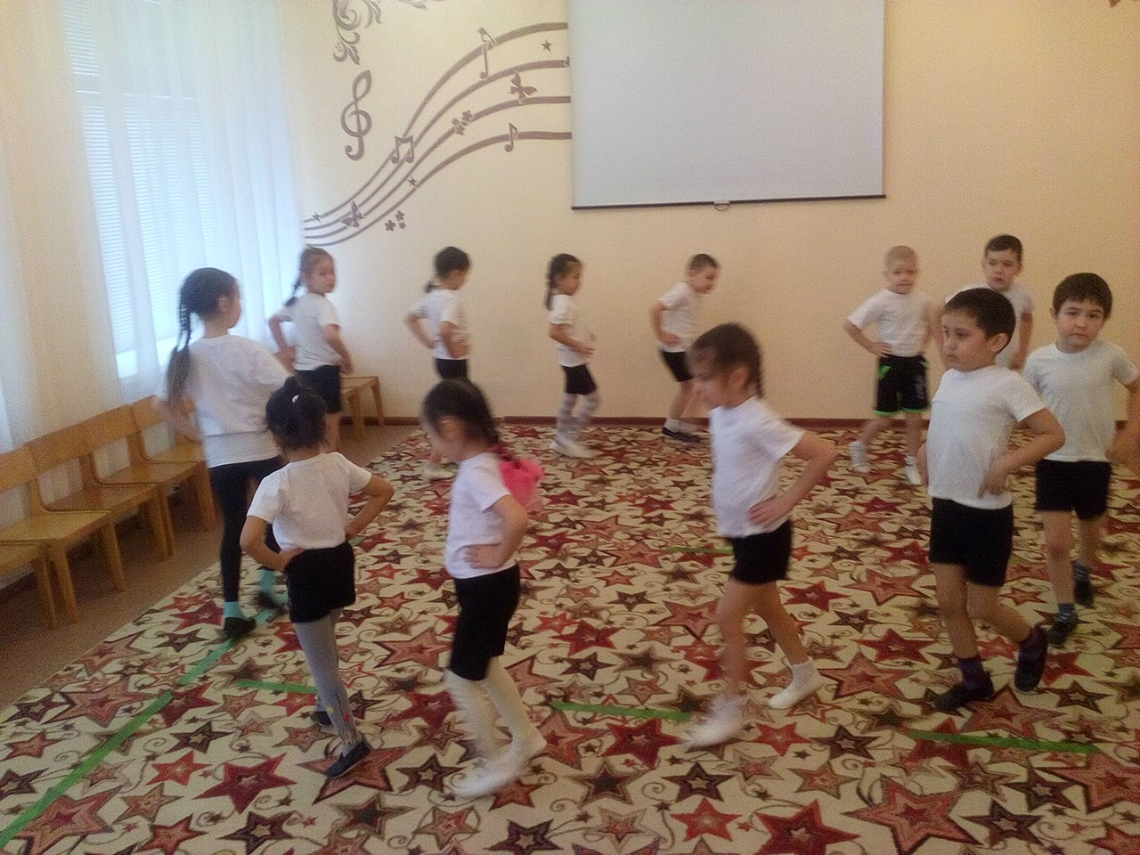

Slide 8
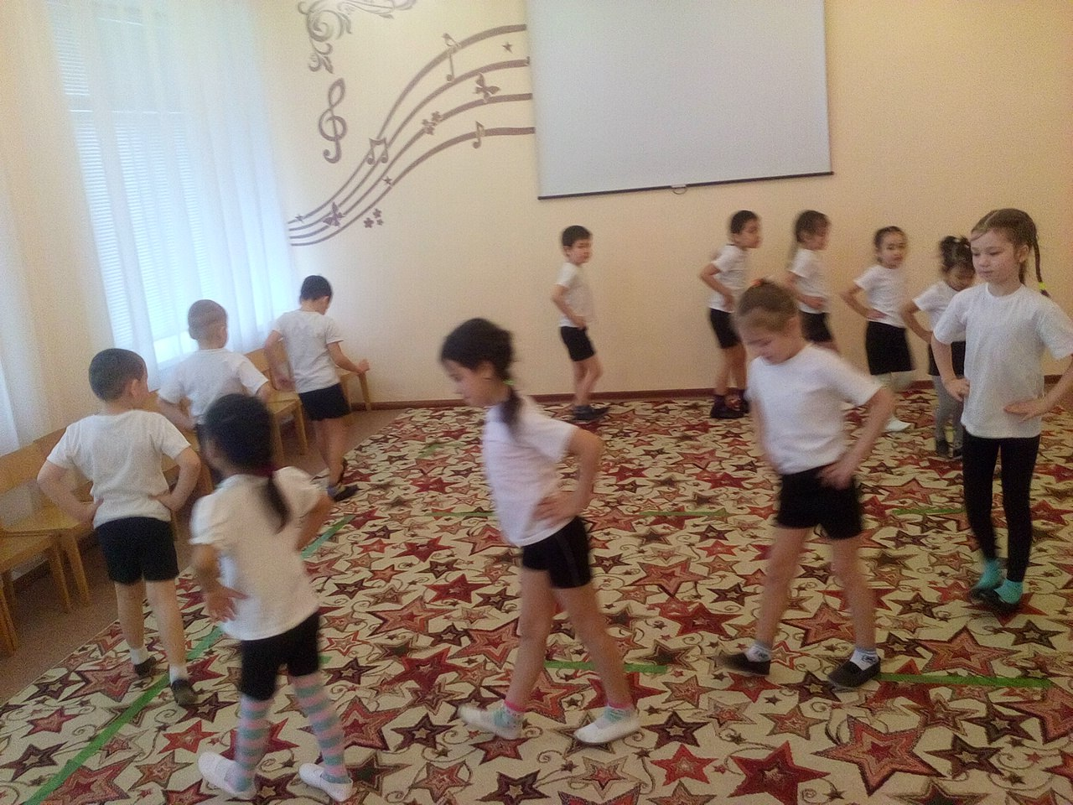

Slide 10
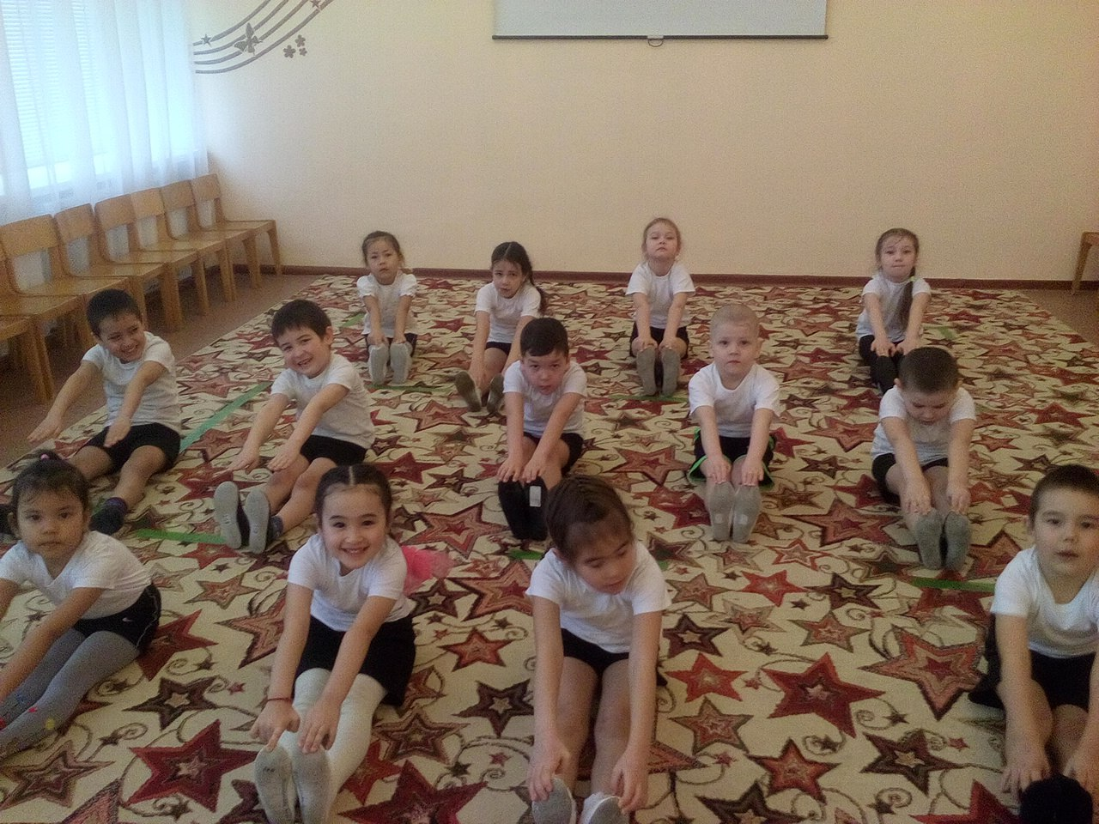

Slide 11
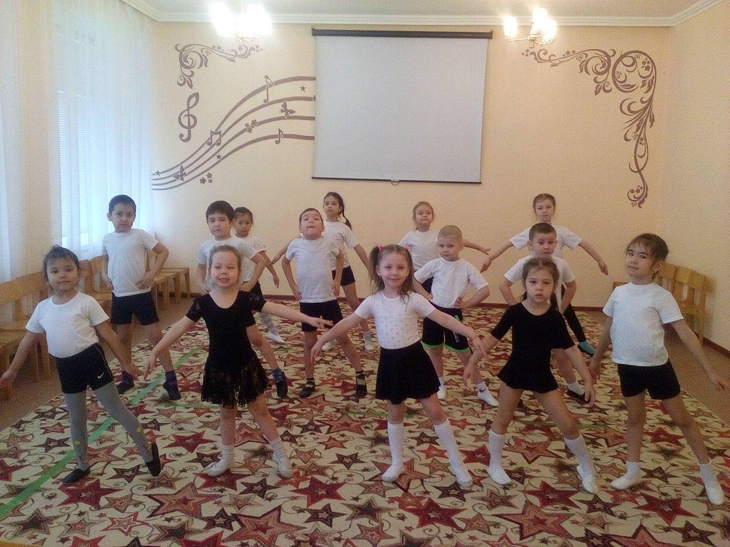

Slide 12
Ихтибарығыҙ өсөн рәхмәт!!!

